Slide 1
Viruseftermiddag
Calici och influensa –hur skyddar vi patienterna och personalen?
Annica Blomkvist och Michaela Skytt
Hygiensjuksköterskor - Smittskydd och vårdhygien

Slide 2
Det finns effektiva sätt att minska spridning av både influensa och vinterkräksjuka!
Det underlättar om man känner till hur dessa smittor sprids och hur man bryter smittvägar.

Slide 3
Vad är influensa?
Luftvägsinfektion orsakat av influensaviruset
Ger allvarligare infektion än förkylningsvirus
Återkommer varje år
Har stor förmåga att ofta ändra sig
Orsakar säsongsbundna epidemier
Olika typer A, B, C
Notes:
A och B orsakar typisk influensasjukdom
A allvarligare symptom
B mildare sjukdom, oftast senare på säsongen
C ger ännu mildare symptom, ”märks inte”
D: inte hos människa

Slide 4
Symtom vid influensa
Frossa.
Huvudvärk
Snuva, nysningar
Plötsligt hög feber
Muskelvärk
Hosta
Diarré och kräkning,
framförallt hos små barn
Ledvärk
Ibland endast lindriga symtom
Från smittad till sjuk tar det 1-3 dagar
Enstaka blir allvarligt sjuka med svåra andningsbesvär
Notes:
Riskgrupper att drabbas av allvarlig sjukdom p.g.a. influensa:
Äldre personer
immunsupprimerade
svår kronisk sjukdom inkl hjärt och lung
gravida

Slide 5
Hur smittar influensa?
Binder till ytan på slemhinneceller i luftvägarna. Ögon, näsa och mun är också mottagliga
10% av befolkningen insjuknar i influensa under en säsong
Smittvägar:
  Droppsmitta
    Även mycket små vätskepartiklar (aerosol)
  Kontaktsmitta

Slide 6
Hur länge är man smittsam?
Börjar smitta redan dygnet innan man får symtom
Störst smittsamhet när man är som sjukast
Tumregel: smittar så länge man har feber
Stanna hemma minst 5 dagar från symtomdebut och feberfri minst en dag innan återgång till arbetet
Hos barn och immunsupprimerade kan längre smittsamhet förekomma

Slide 7
Vilka riskerar att bli svårt sjuka av influensa?
Personer över 65 års ålder
Kronisk hjärtsjukdom
Kronisk lungsjukdom (t ex KOL och svår astma)
Andra tillstånd som medför nedsatt lungfunktion/försämrad hostkraft (t ex extrem fetma, neuromuskulär sjukdom, funktionshinder)
Kronisk lever-/njursvikt
Tillstånd som innebär kraftigt nedsatt immunförsvar
Diabetes mellitus
Gravida

Slide 8
Komplikationer av influensa
Diffus inflammation i lungorna (pneumonit)
Bakteriell lunginflammation, främst äldre
Öroninflammation, främst yngre
Krupp, barn

Slide 9
Behandling
Antivirala läkemedel kan ibland vara komplement men ersätter inte vaccination.
Ska övervägas till medicinska riskgrupper
De som behöver sjukhusvård
Ju tidigare desto större effekt, sämre effekt efter 48h.
Minskar…
Sjukdomstiden med 1-2 dagar
Risk för sjukhusvård
Risk för bakteriell komplikation
Postexpositionsprofylax till personer i riskgrupp så snart som möjligt efter exponering
Notes:
NYTT Man trycker hårdare på behandling och profylax av riskgrupper (samma grupper som rekommenderas vaccination)

Slide 10
Vaccination
Den viktigaste förebyggande åtgärden!
Skyddseffekt ca 60 %
(risk att insjukna över huvud taget)
Skyddar mot allvarlig sjukdom
Vaccinationsstart för riskgrupper 8:e november
(lite tidigare på SÄBO)
För vårdpersonal 22:a november
Notes:
Rekommenderas till dem med kroniska sjukdomar och riskgrupp.
Gravida från vecka 12 NYTT tidigare v 16
Personer över 65 år
Vård och omsorgspersonal

Slide 11
Hur skyddar vi oss mot influensa?
Basala hygienrutiner och skyddsutrustning
Vaccination

Slide 12
Placering av patienter
På primärvårdsmottagning och akutmottagning
Patient med misstänkt eller konstaterad influensa ska direkt visas in på enkelrum. Håll dörren stängd
Kontakt med övriga patienter minimeras
All provtagning bör ske inne på undersökningsrummet
Inom slutenvården
Patient med misstänkt eller konstaterad influensa bör isoleras på enkelrum med eget hygienutrymme och stängd dörr.
Vid fall av influensa på flersal:
  Patienten som insjuknat i influensa flyttas till enkelrum
  Övriga patienter på salen vårdas kvar där men inga nya patienter läggs in förrän inkubationstiden passerat.

Slide 13
Disk/Tvätt/Avfall/Städning
Disk Hanteras som vanlig disk
Tvätt Hanteras som vanlig tvätt
Avfall Hanteras som vanligt avfall
Städning Städas som vanligt

Slide 14
Calicivirus/vinterkräksjuka

Slide 15
Bakgrund om calicivirus
Små virus som kommer tillbaka varje år i ny skepnad.
Uppträder oftast nov-april, topp jan-mars
Vistelse inomhus; närkontakt
Förekommer även sporadiskt sommartid

Slide 16
Provtagning
Ej rutinmässigt. Tas ofta på några personer initialt vid utbrott för att fastställa orsaken.
Avföringsprov. PCR.

Slide 17
Symtom vid calicivirus
Inkubationstid: 12-48 timmar
Symtom: illamående, kräkningar, diarré, buksmärtor, huvudvärk, yrsel och feber. Debuterar snabbt. Varaktighet 1-2 dygn.
Smittade personer kan vanligen sprida smitta upp till två dygn efter symtomfrihet, ibland längre.
Sjukdomen är självläkande inom några dygn. Eftersom genomgången infektion bara ger ett kortvarigt skydd kan man drabbas flera gånger under kort tid. Återinsjuknanden är ganska vanliga.
Vanligt att flera blir smittade
Notes:
Symtom
Kräkningar och diarréer är inte alltid vinterkräksjuka, viktigt att tänka på att andra allvarliga infektioner kan debutera med liknande symtom, te x blodförgiftning.
Smittsamhet
Ofta kan man påvisa calici i avföring under flera veckor efter alla symtom försvunnit.
Svårt att avgöra hur länge man är smittsam men viruset blir mindre sjukdomsframkallande med tiden.
Symtomen sprider smittan.

Slide 18
Luftburen smitta
Tarmsmitta
Smittvägar
calici
Blodsmitta
Droppsmitta
Kontaktsmitta
direkt och indirekt

Slide 19
Tarmsmitta
Smittämnen i avföringen når munnen
Förorenat vatten eller livsmedel kan orsaka sjukdom
Bakterier
-Salmonella
-Shigella
-Campylobakter
-Clostridiodes difficile
Virus
-Rotavirus
- Calicivirus

Slide 20
Droppsmitta
Hosta, nysningar, kräkningar ger en dusch av olika stora droppar
Dropparna kan nå munnen direkt eller indirekt via händer
Dropparna kan också falla ned på föremål och ytor och kan ge upphov till smitta (indirekt kontaktsmitta)

Slide 21
Indirekt kontaktsmitta
Smitta sprids vidare
via förorenade händer, livsmedel
ytor, arbetskläder, eller föremål
Den vanligaste
smittvägen i vården

Slide 22
Vad räknas som utbrott?
Om två eller flera patienter och/eller personal insjuknar med kräkningar och/eller diarréer i nära anslutning till varandra.
Ju längre man väntar med åtgärder desto svårare blir det att begränsa smittspridningen. Agera redan vid första fallet!

Slide 23
Information
Sätt upp skylt vid huvudentrén med informationen ”magsjuka”
Informera övrig personal, t.ex. städ, kök
Undvik att flytta smittsamma patienter till andra vårdavdelningar, sjukhus/institutioner eller andra vårdformer!
Skriv gärna hem patienter
Endast akuta undersökningar eller behandlingar, informera mottagande enhet
Uppmana patienterna att tvätta händerna ofta
Notes:
Sätt upp skyltar vid entrén om pågående magsjuka. Informera besökare om vikten att även dem har god handhygien för att förhindra smittspridning.
Besökare till vårdenheten informeras om att det pågår ett utbrott och att det är olämpligt att samtidigt besöka andra enheter på grund av smittrisken.

Slide 24
Inneliggande patient
Stäng rummet, håll dörren stängd.
Kohortvård rekommenderas och ska då bedrivas dygnet runt, dvs även nattetid
Alternativt personal vårda så få patienter som möjligt.
Personal ska inte hantera livsmedel till patienter under sitt arbetspass
Patienten bör ej lämna rummet, symtomfri 48 timmar
Avdela en toalett

Slide 25
Inneliggande patient
Flytta inte de patienter som vårdas på samma rum
Lägg inte in annan patient på rummet
Patienternas handhygien
Notes:
Korttidsboende

Slide 26
Basala hygienrutiner
NOGGRANN HANDHYGIEN!
Desinfektera händerna med handdesinfektion före och efter patientkontakt. Inga ringar, klocka eller armband. Korta naglar, inget nagellack. Kortärmad arbetsdräkt
Efter kontakt med kräkning/avföring: tvätta händerna med tvål och vatten, torka torrt med rent torkpapper, desinfektera händerna
Använd handskar vid kontakt med kräkning och avföring. Desinfektera händerna innan du tar handskar ur handskförpackningen och när du tagit av handskarna
Tvätta och desinfektera händerna innan man går ut från rummet

Slide 27
Basala hygienrutiner
Använd patientbunden platsförkläde i direktkontakt med patient, patientens säng, vid risk för stänk av kroppsvätska mm.
Kortärmat/långärmat plastförkläde. Engångs.
Byt arbetsdräkten dagligen eller oftare vid behov

Slide 28
Mathantering
Vid utbrott – servera mat till alla patienter på rummet
Avdela speciell personal till mathantering (ska ej delta i patientvård)
Inga bufféer varken till personal eller patienter
Kassera misstänkt kontaminerat livsmedel
Disk diskas i diskmaskin

Slide 29
Personal
Personal med symtom bör skickas hem. Kan återgå i tjänst:
- 24-timmars symtomfrihet. Får inte hantera livsmedel (tabletter) första dygnet
- 48-timmar efter symtomfrihet.
Vid utbrott bör personal ej gå mellan olika avdelningar

Slide 30
Omhändertagande av spill = punktdesinfektion
Spill av avföring och kräkning – noggrann upptorkning. Desinfektion med Virkon 1 %. OBS! Inverkningstiden 10 minuter
Mekanisk bearbetning
Notes:
Virkon har en verkningstid på 10 minuter. Det betyder att ytan måste vara blöt i minst 10 minuter för att virkonet ska hinna döda smittämnet.
Lämnar vit flammighet på ytor, torka bort med fuktad duk.

Slide 31
Daglig städning
Korrekta städrutiner är viktiga för att förebygga och begränsa smittspridning!
Noggrann mekanisk rengöring
Daglig desinfektion av patientnära kontaktytor med Virkon 1 %. Vid synlig smuts skall ytdesinfektion föregås av rengöring med rengöringsmedel och vatten
Golv rengörs med rengöringsmedel och vatten. Detta förutsätter att god punktdesinfektion utförts vid spill
Informera städpersonalen
Desinfektera städutrustningen
Notes:
Ofta slutar man städa vid magsjuka, tvärt om (!) viktigt med städning!

Slide 32
Tvätt Avfall
Tvättsäck på rummet
Kontaminerad tvätt som skickas till tvätteriet läggs i vattenlöslig innersäck och därefter i gul risktvättsäck
Avfallssäck på rummet. Tillslut väl
Hanteras som konventionellt avfall

Slide 33
När isoleringen bryts
Slutstädning sker när isoleringen bryts efter 48 timmars stabil symtomfrihet eller när patienten flyttas från rummet.
Slutstädning:
Noggrann mekanisk rengöring av rummet med allrengöringsmedel och vatten
Desinfektion av ytor i patientens närhet med Virkon 1%, t.ex säng, madrass, sängbord, dörrhandtag mm.
Moppgarn/flergångstrasor tvättas i 90 grader, rengör städutrustningen med virkon.
Patienten ska duscha, få rena kläder. Renbäddad säng.
Notes:
textiler tvättas.

Slide 34
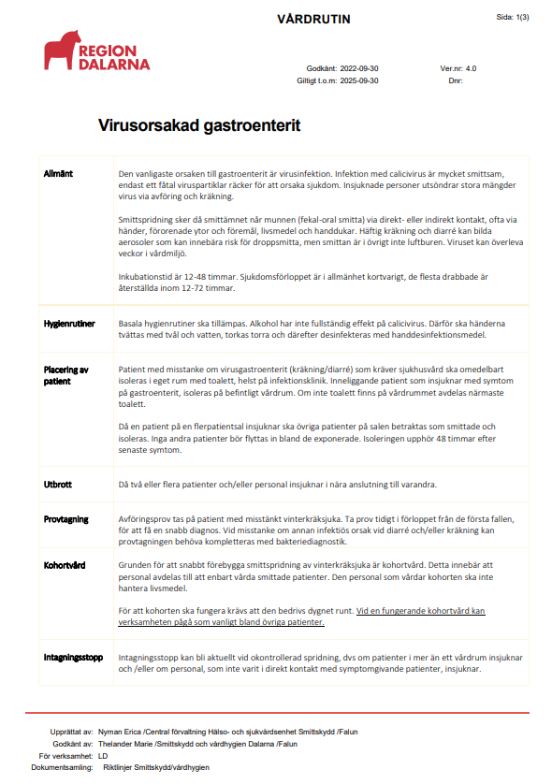
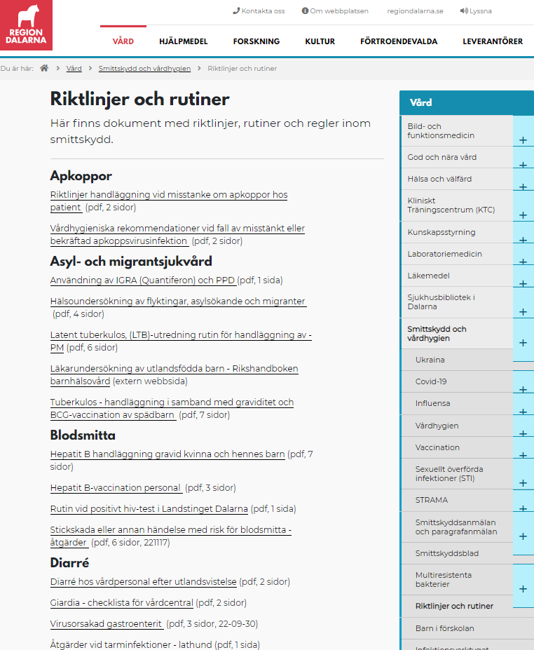
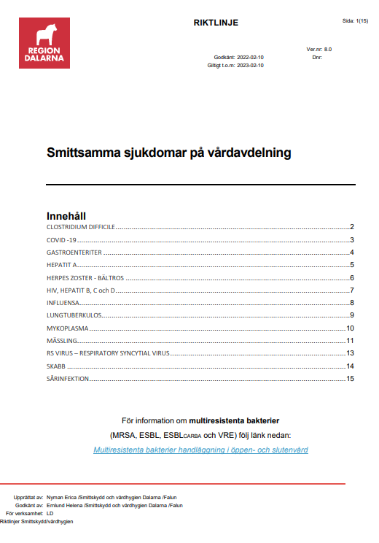
Vård vid magsjuka

Slide 35
Varför är calicivirusinfektioner så vanliga?
Utsöndras i mycket stort antal
Låg infektionsdos
Kortvarig immunitet (veckor till månader)
Många smittvägar
Lång överlevnad i miljön
Motståndskraftiga mot desinfektionmedel
Svårsanerad
Notes:
Infektionsdos 18 virus
Utsöndras i mycket stort antal
30 miljoner viruspartiklar vid en kräkning.
En droppe kräkning eller avföring kan innehålla miljontals virus.
Den mängd virus som får plats på ett knappnålshuvud räcker för att smitta mer än 1000 personer.
Immunitet efter genomgången sjukdom är kortvarig och virus inom gruppen har olika genetiska uppsättningar, vilket innebär att man kan bli sjuk flera gånger.
Överlevnad
Ca 2 veckor, ibland längre

